Slide 1

ProQuest Biological Science Collection
<One Applied & Life Sciences>
Mar. 2026

Slide 2
ProQuest Biological Science Collection
- 生物科學資料庫
研究人員可透過 Biological Science Collection 存取 超過 1,600 種經同儕審查（peer-reviewed）的學術期刊全文，來源包括多家國際頂尖生命科學出版社，例如：
Nature Publishing
Elsevier
Cambridge University Press
Springer Nature
此資料庫提供跨生物學各領域與跨學科研究的全面性內容，協助研究人員快速找到研究所需的關鍵資訊與答案。
此外，Biological Science Index 整合了 MEDLINE 與 ProQuest 精選內容，使其成為生命科學研究與學術探索的重要工具。

Slide 3

為什麼使用資料庫？
獲取權威的文獻
開展文獻的調研
獲得新研究靈感
瞭解行文結構
進行對比和分析
可作為研究工具
……

Slide 4
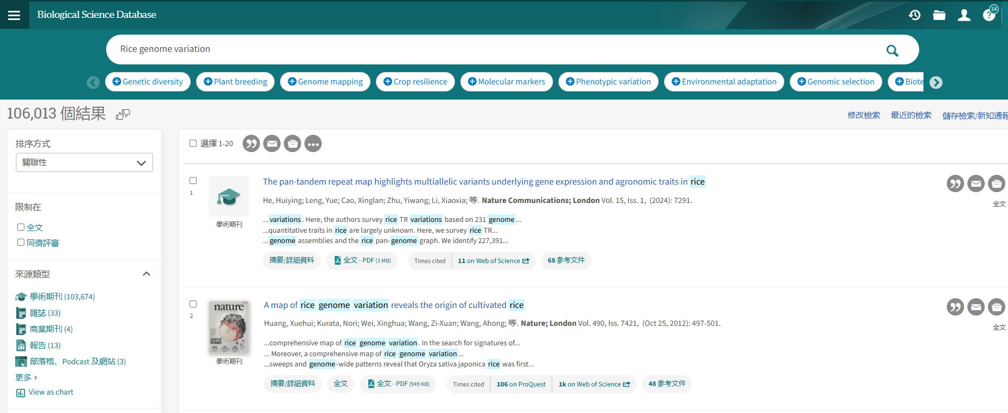
舉例：開展文獻的調研

Slide 5
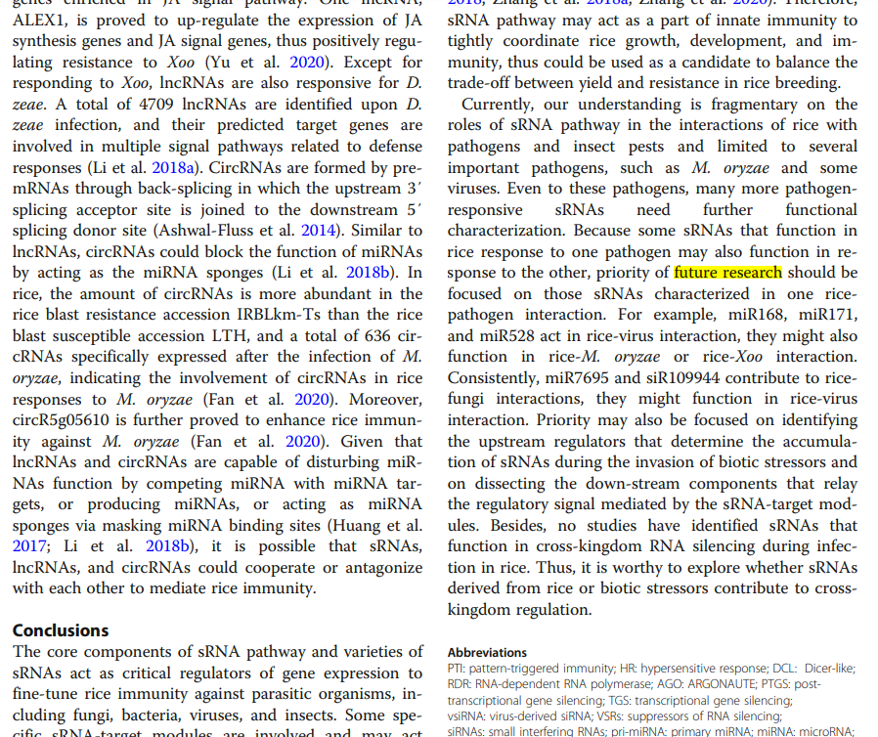
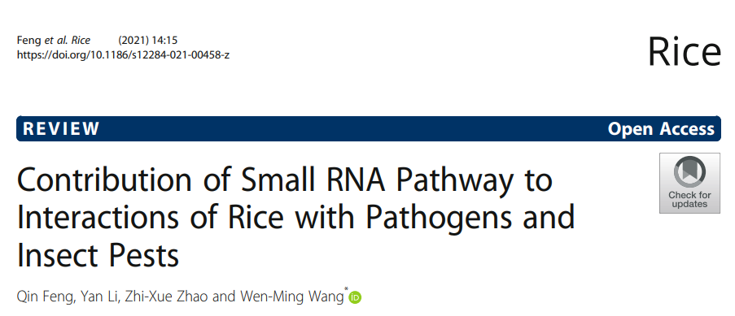
舉例：獲得新研究靈感

Slide 6
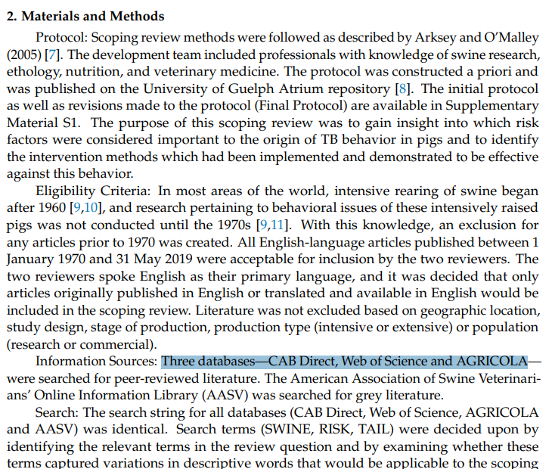
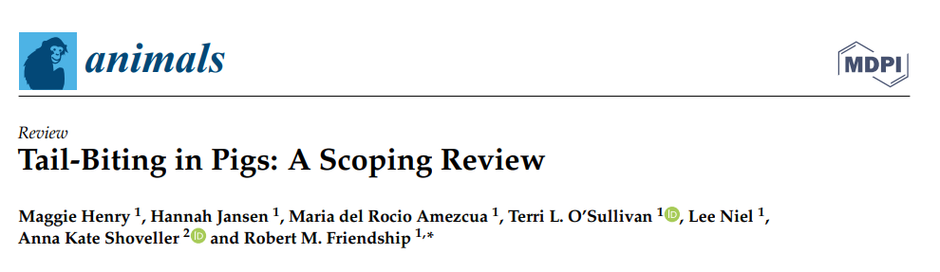
作為研究工具

Slide 7


資料庫收錄範圍
收錄資源包含:
收錄3800多種刊物，其中1,700多種全文期刊
美國醫學圖書館MEDLINE資料庫
美國醫學圖書館TOXLINE 毒理學資料庫

Slide 8












重點期刊合作夥伴
150多家出版公司、學協會、機構、大學出版社，例：

Slide 9
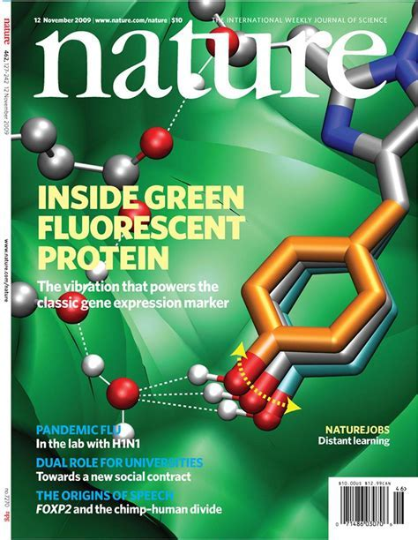
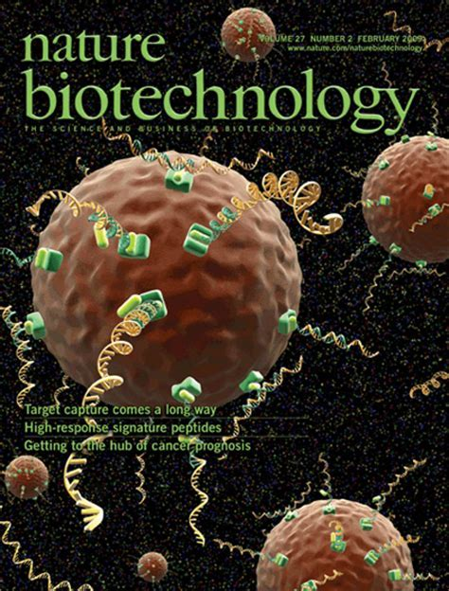
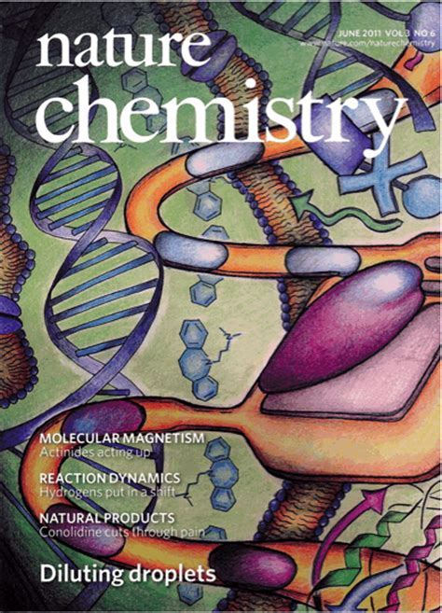
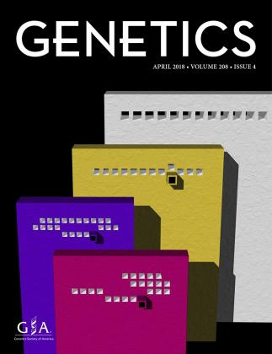
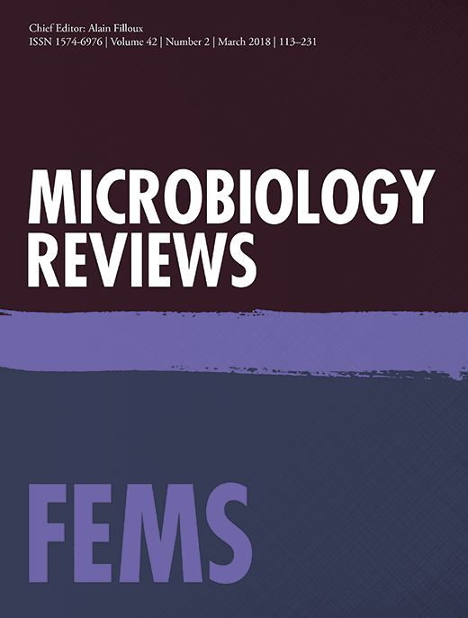
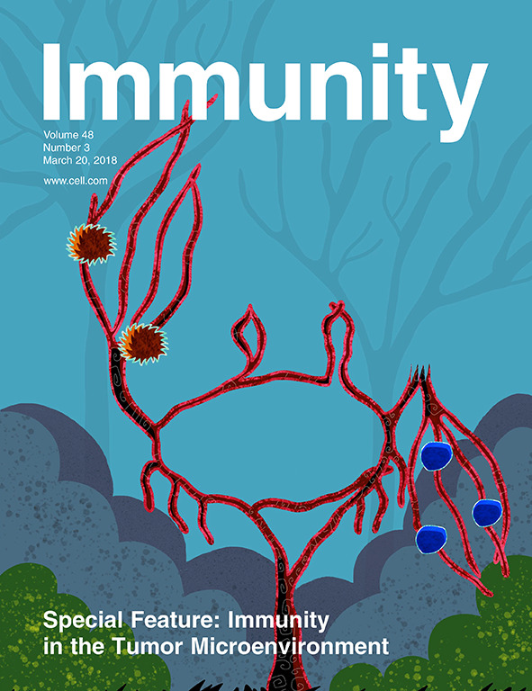
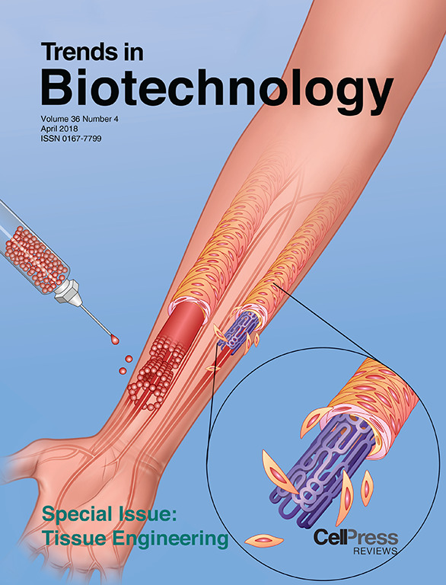
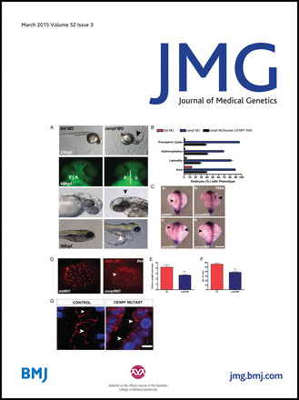
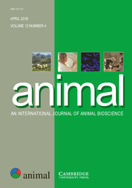
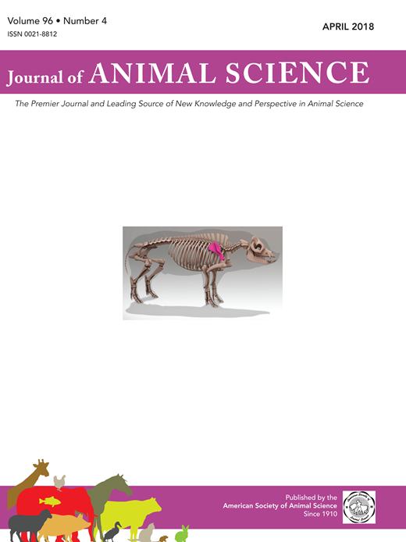
推薦重點期刊

Slide 10
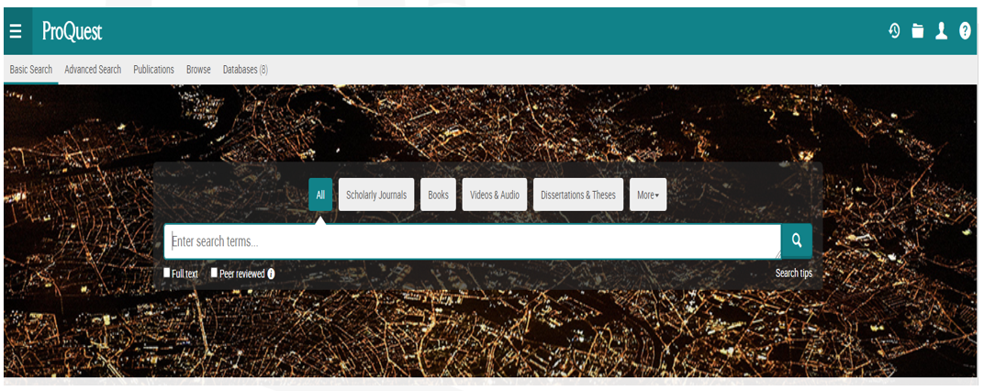

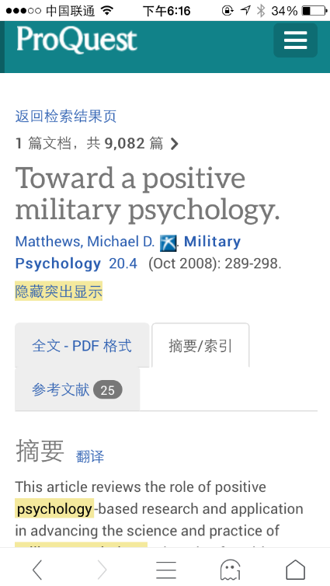
ProQuest 平臺檢索及利用
https://www.proquest.com/ 支援電腦和行動載具，無需安裝APP；
使用注意是否在學校IP範圍內，不再許可之IP範圍內，需先登入學校校外認證系統
跨庫檢索平臺，提供中文檢索介面

Slide 11
基本檢索
ProQuest平臺
基於檢索的相關性和全面性
檢索算符運用舉例：
案例：rice genome variation
更多幫助點擊：檢索技巧
檢索rice genome variation默認為檢索 rice and genome and variation ,檢索結果多，但準確性會欠缺

Slide 12
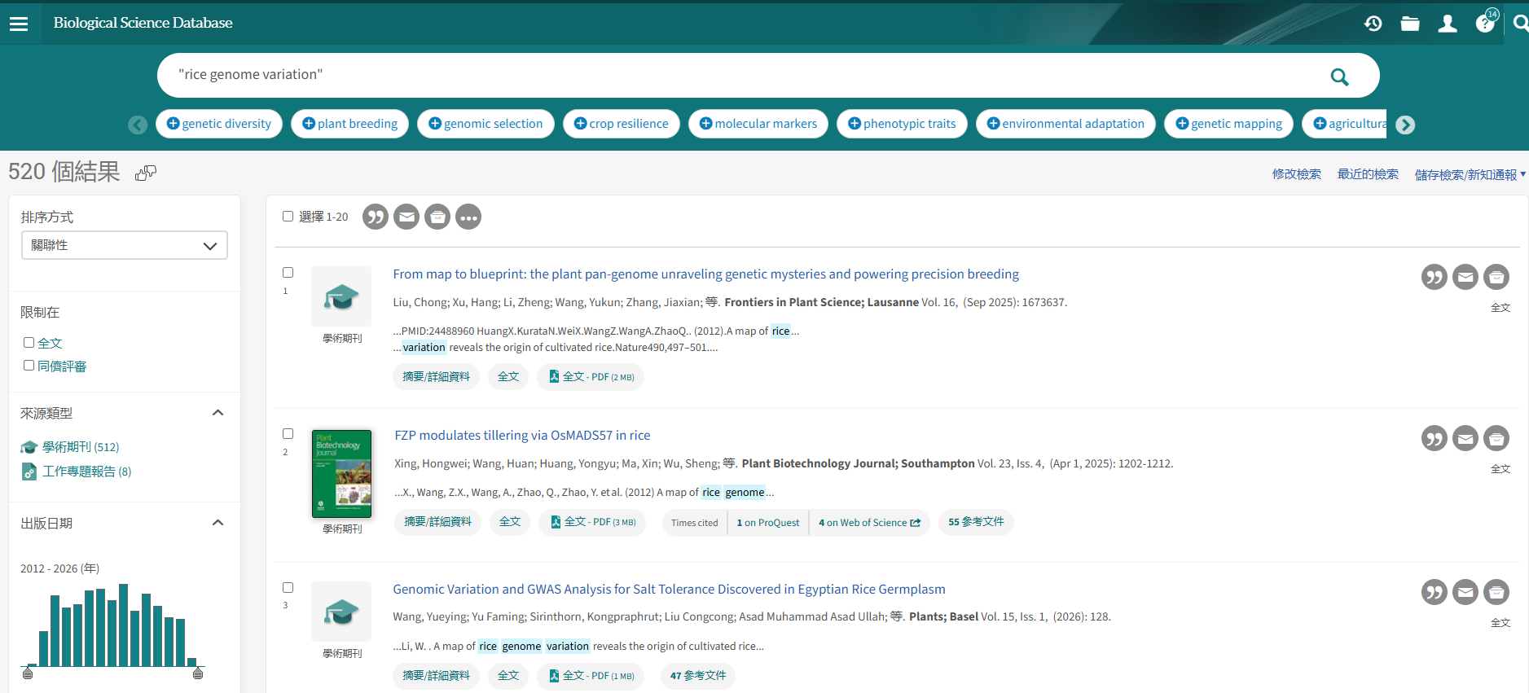
基本檢索
ProQuest平臺
基於檢索的相關性和全面性
檢索算符運用舉例：
案例：”rice genome variation”
更多幫助點擊：檢索技巧
檢索” rice genome variation”， 加””為片語檢索，可以提供檢索結果的準確性，但會排除大量相關結果

Slide 13
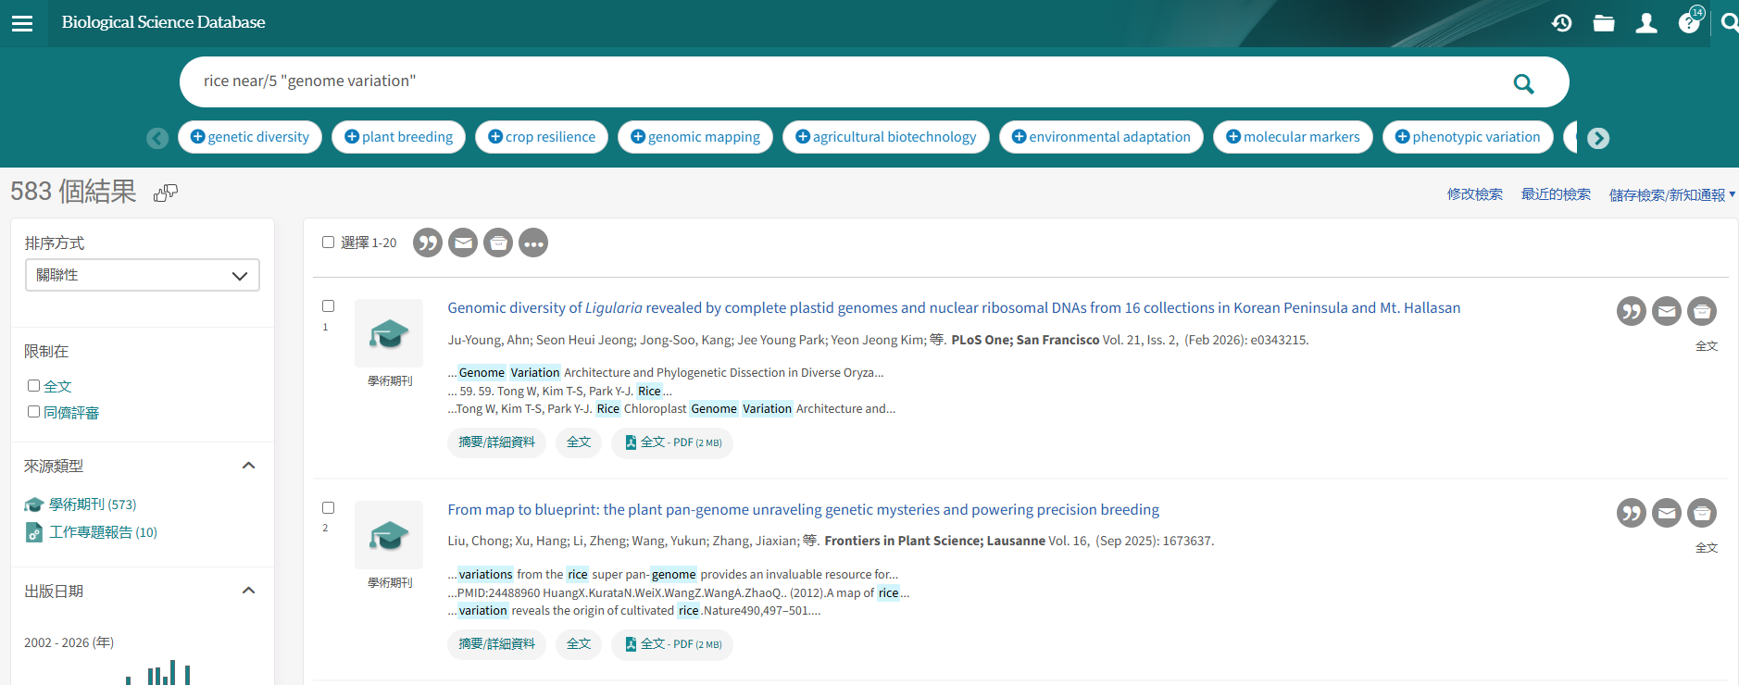
基本檢索
ProQuest平臺
基於檢索的相關性和全面性
檢索算符運用舉例：
案例： rice genome variation
更多幫助點擊：檢索技巧
檢索rice near/5 ” genome variation” 加位置算符near/可檢出含5個詞間距且排序可能顛倒，例如genome variation reveals the origin of cultivated rice ，在保證檢索結果準確性上可以提高全面性。 位置算符pre/ 則限定了詞的先後順序

Slide 14
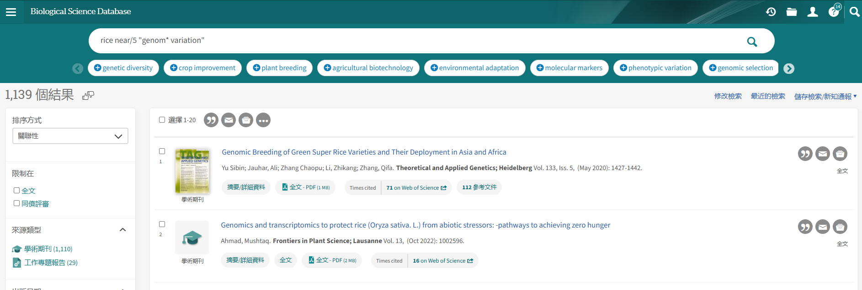
基本檢索
ProQuest平臺
基於檢索的相關性和全面性
檢索算符運用舉例：
案例： rice genome variation
更多幫助點擊：檢索技巧
檢索rice near/5 ” genom* variation”加截詞符*可檢出詞根相同詞尾不同的詞， ，例如genomic variation in cultivated and wild rice ，在保證檢索結果準確性上可以提高全面性。 位置算符pre/ 則限定了詞的先後順序

Slide 15
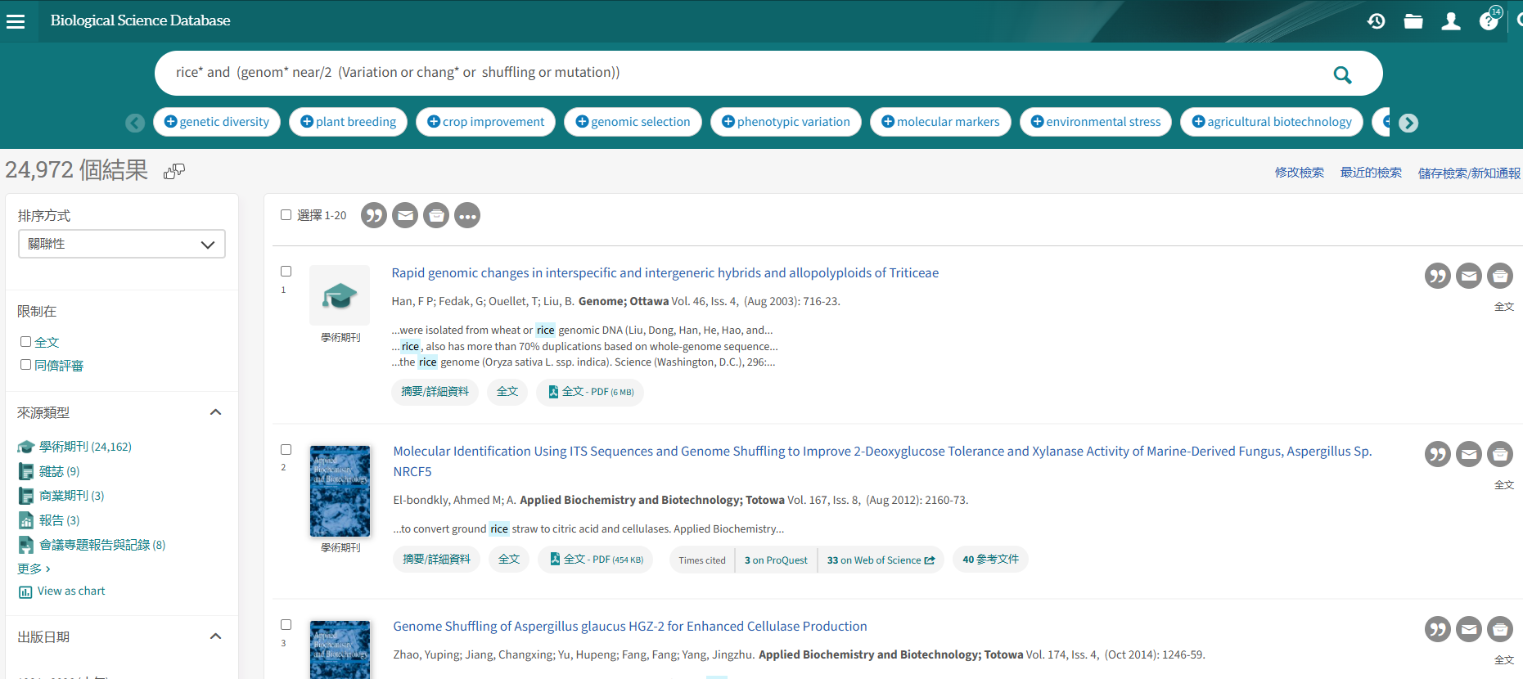
基本檢索 - 主題解析獲取更多研究文獻
為提供檢索的準確性和全面性，還需要考慮進行概念的解析，相關詞的運用等，例如 rice* and (genom* near/2 (Variation or chang* or shuffling or mutation))

Slide 16
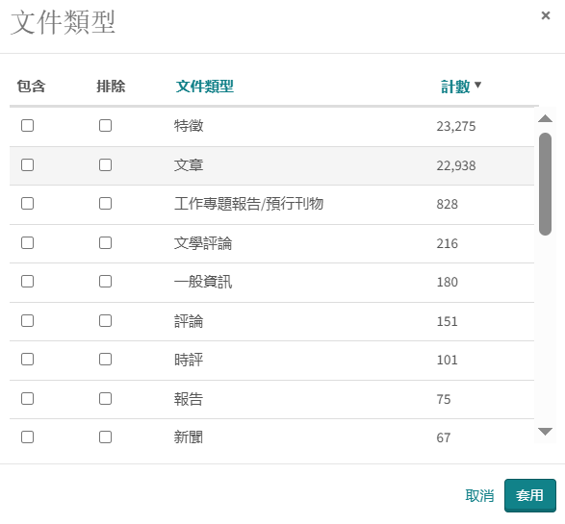
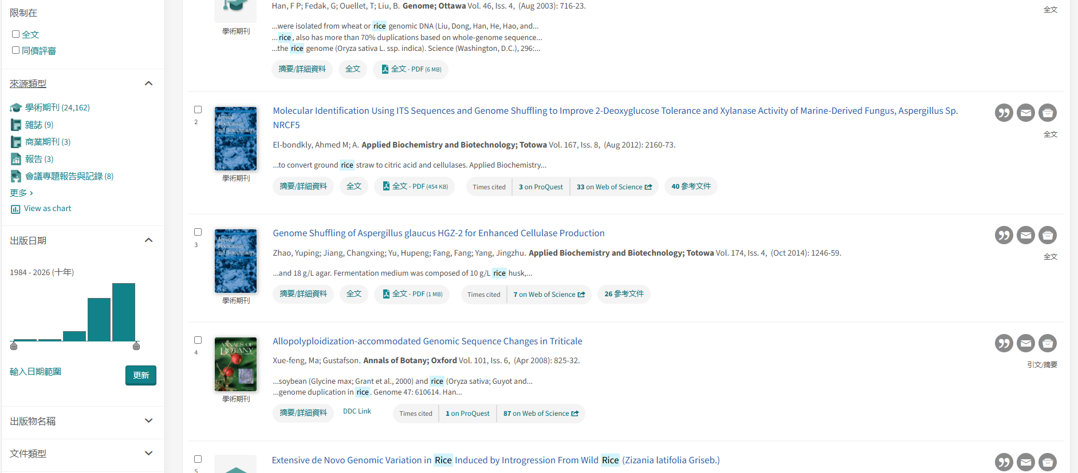
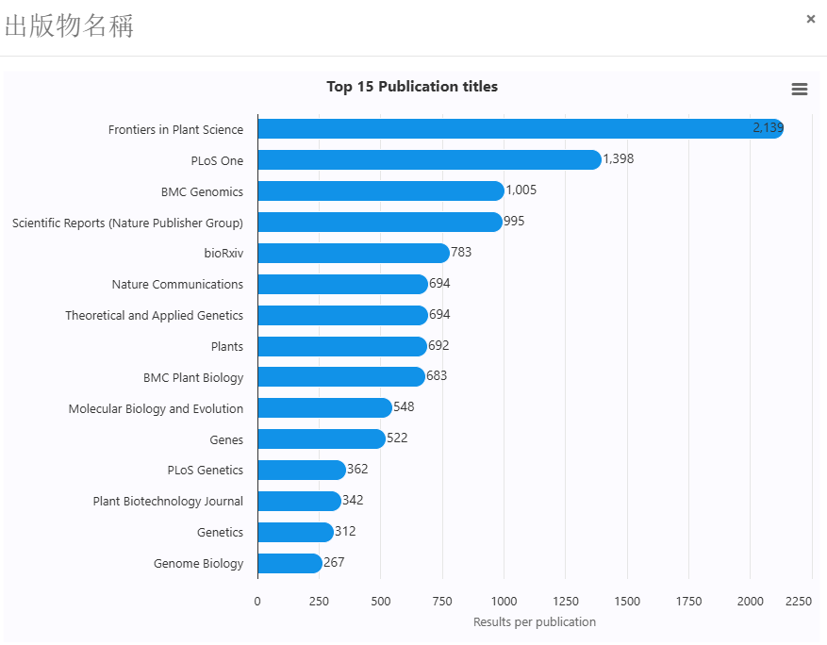
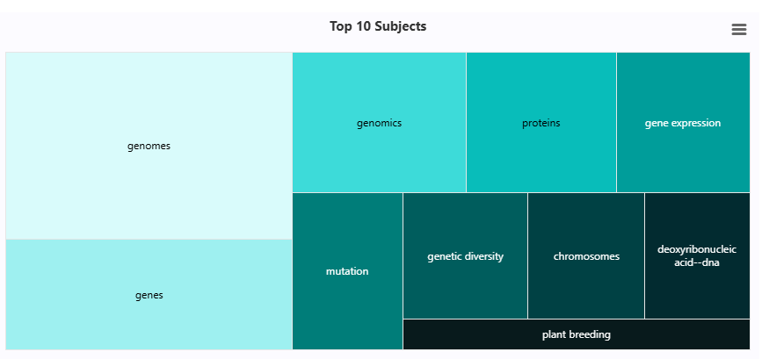
縮小檢索

Slide 17
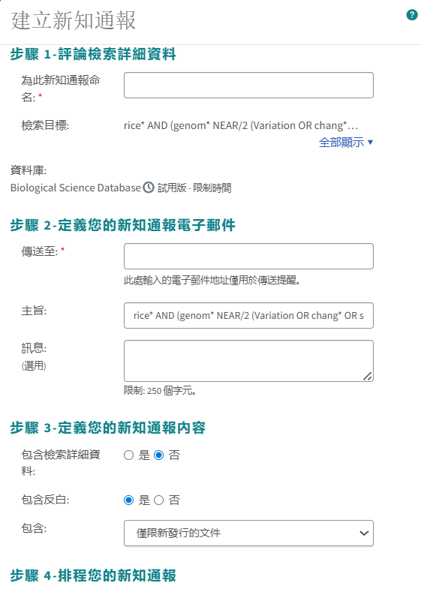
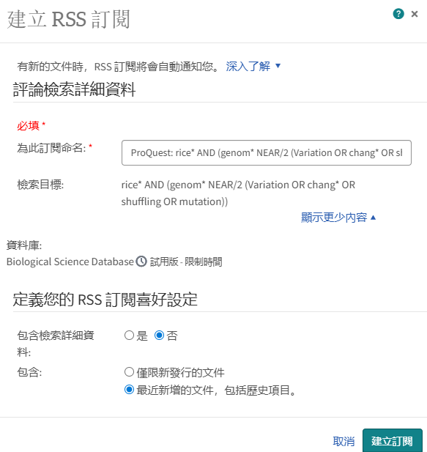
新知通告(RSS) - 自動獲取新增符合檢索條件設定之記錄

Slide 18
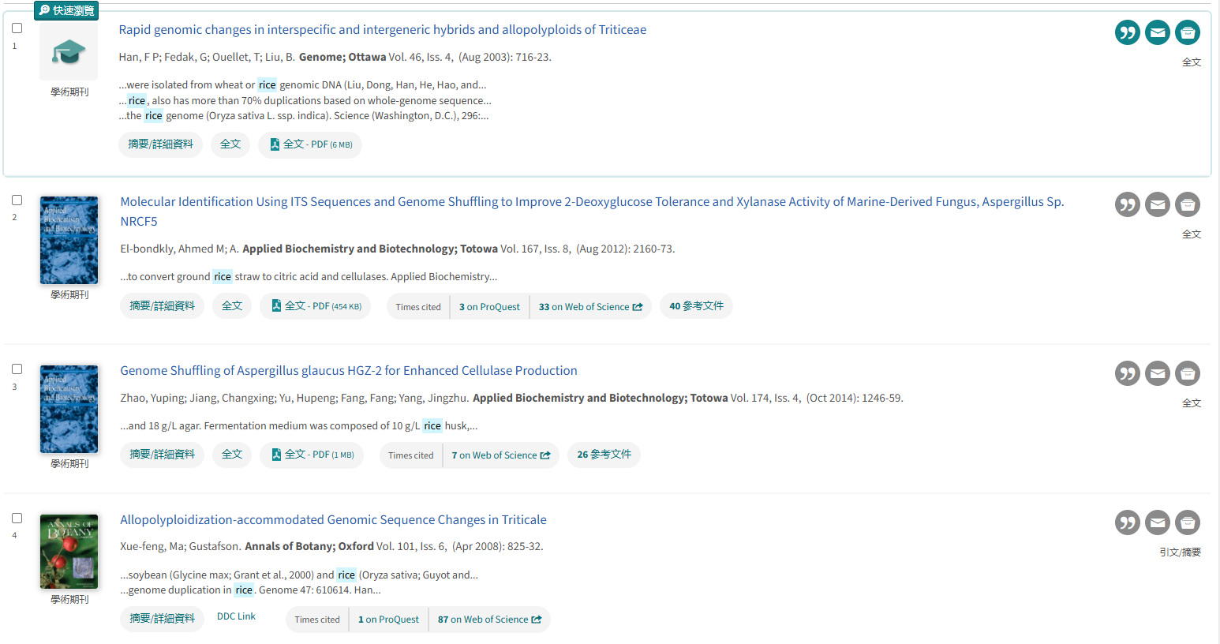
檢索結果 – 文獻記錄
※ProQuest農業、環境、生物學包庫是全文期刊數據庫，但部分文獻僅收錄了文摘/索引。因此，檢索結果顯示內容包括文摘/索引，全文文獻（HTML), PDF全文，引用人，參考文獻，同時可以連去查看WOS引用情況

Slide 19
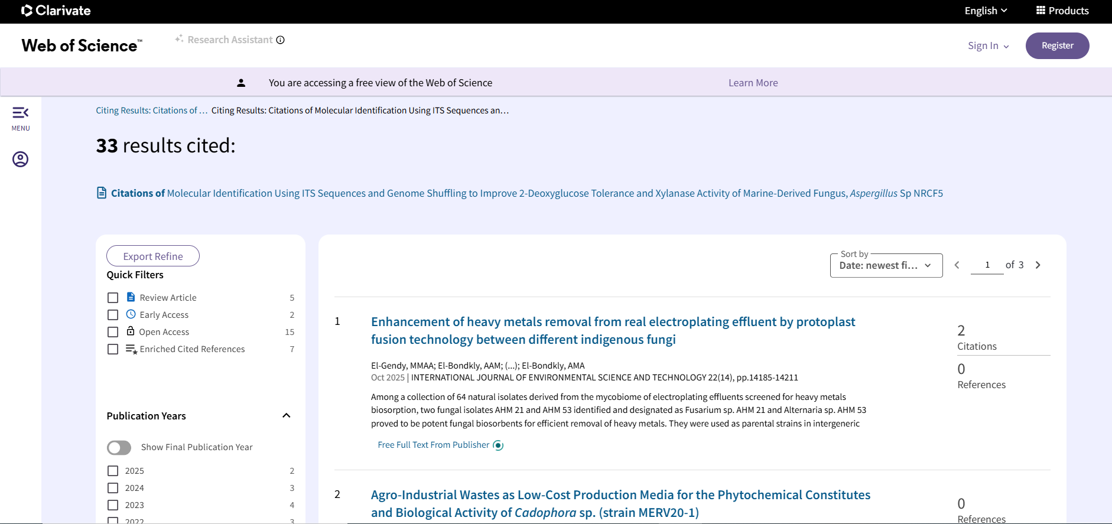
檢索結果 – 文獻記錄(可免費連結至WOS的引文紀錄)

Slide 20
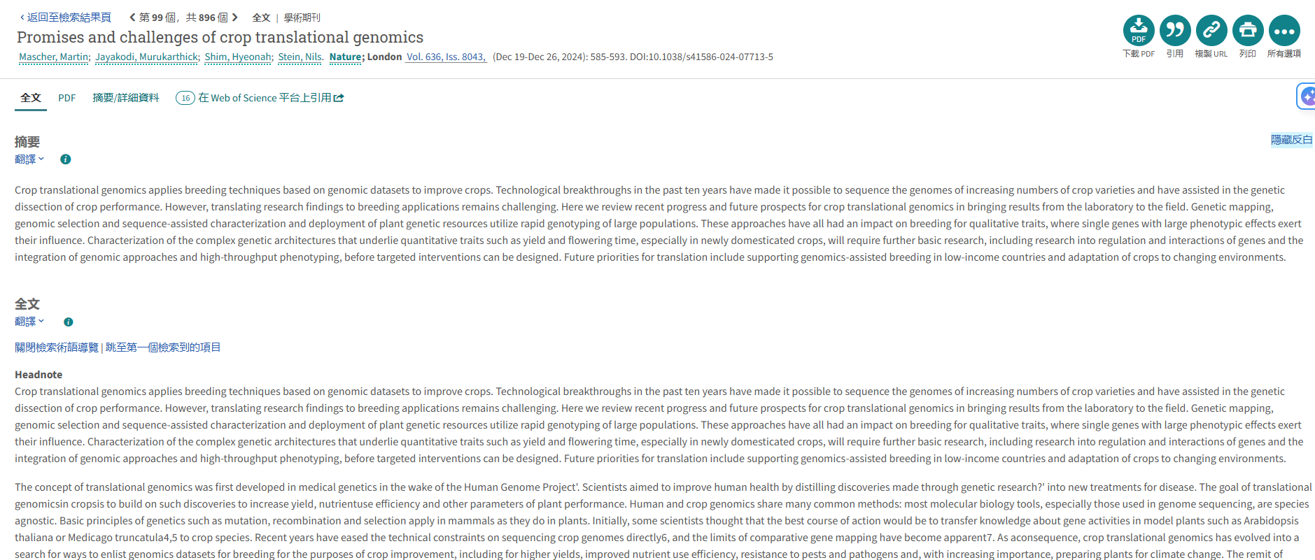
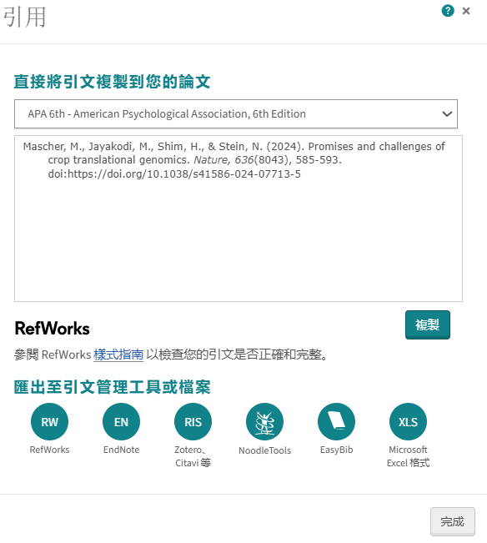
檢索結果 – 記錄詳情
平臺大多文獻html格式文摘/全文提供了翻譯功能；同時在此提供單篇文獻的匯出功能：引用、郵件、列印、保存

Slide 21
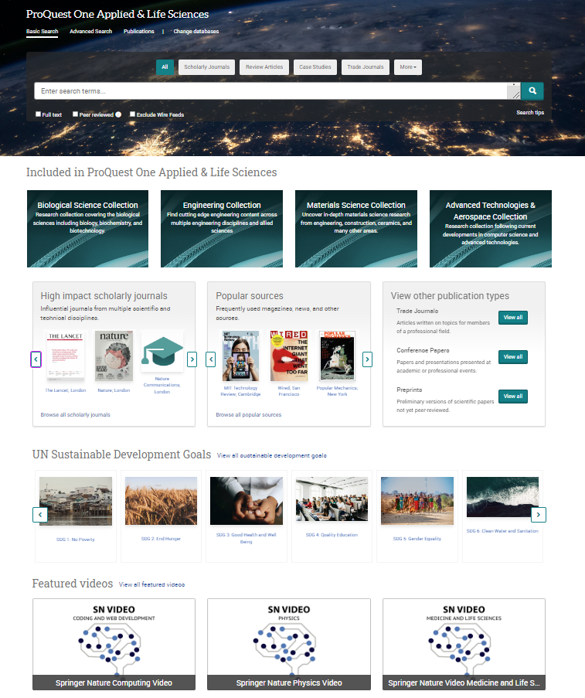
ProQuest One Applied & Life Sciences
前瞻性的科學研究與學習
此資料庫收錄完整的全文資源，內容涵蓋學術期刊與技術報告，主題領域包括生物科學、工程學、材料科學與計算機科學等。資料庫亦提供專業研究工具，協助研究人員進行全面的文獻回顧，並取得最新研究成果與灰色文獻，充分支援深入且具前瞻性的學術探索。
Key benefits
收錄來自該領域最重要出版機構的大量全文資源，包括學術期刊、技術報告及政府出版品，內容豐富且具權威性，為研究與教學提供堅實支援。
提供高品質的文摘與索引（A&I）功能，使用者可高效篩選具影響力的研究文章，節省寶貴時間並提升研究效率。
內容多元，涵蓋學術期刊、研究報告、行業期刊、學位論文、會議論文、雜誌等各類資源。
Key Themes & Topics:
At-a-glance
AI & Computer Science
Animal Science
Biotechnology
Biological Sciences
Chemistry
Engineering
Materials science
Mathematics
Robotics
5,500 +種學術期刊 | 15 +萬篇博碩士全文論文
1,500+ 種行業期刊及雜誌 | 30+ 萬份研究報告
20 +萬篇會議論文

Slide 22
包含 4 個資料庫套裝
Advanced Technologies & Computer Science Collection 前瞻科技與電腦科學研究套裝
  涵蓋高科技領域的最新發展，重點在於電腦科學、航空航太、能源科學、資訊科學等許多領域。也包含 Computer Science Database，提供人工智慧、網路安全、軟體工程及相關學科等眾多領域和應用的全文內容。
Biological Science Collection 生物科學研究套裝
  整合了數百家知名出版社的摘要、引文、全文學術期刊及其他研究資料。涵蓋學科包括生物學、解剖學、生物技術、生物化學、植物學、生態學、遺傳學、微生物學、毒理學和動物學。使用者可以存取高品質的同儕審查文獻、會議論文集、技術報告、學位論文及其他資料，以獲取各自領域的前瞻見解和最新資訊。
Engineering Collection 工程學研究套裝
  ProQuest 旗下規模最大的工程類文獻庫。學生、教師和專業人士可以在這裡找到涵蓋多個工程學科及相關科學領域的文獻。全文及學術期刊、產業刊物、會議論文集、學位論文、技術報告等灰色文獻資源均包含在內。
Materials Science Collection 材料科學研究套裝
  跨學科的全文及學術論文集，旨在為研究材料及相關概念的研究人員提供支援。其內容涵蓋材料科學的多個專業領域，包括工程、奈米科學、建築、陶瓷等等。內容包括學術期刊、產業刊物、會議論文集、學位論文、技術報告等灰色文獻。
Notes:
Through the bundling of over 25 databases, there are well above 160 disciplines represented in PQC.
In terms of content, we’re talking nearly 13,000 periodical titles AND a very broad collection of dissertations, working papers, industry and market research reports, videos, cultural competency reports, books, and more, addressing the needs of most researchers through the scholarly research cycle. So ensure your customers are aware of both the scholarly resources as well as the trade and professional tools available in PQC.
And of course, PQC benefits from all the features and benefits of our award-winning platform and I’ll talk about these later on.

Slide 23







豐富資源與多元內容
全新升級版本收錄超過 12,000 種出版物，來自學術期刊、雜誌、新聞、商業出版物、博碩士論文、個案研究報告、預印本等的大量全文內容，並且增加更多影片、電子書、A&I 索摘資料庫等提供研究解決方案。
學術期刊：收錄 5,500 多種全文學術期刊
電子書：90 多本電子書
報紙新聞：超過 27 萬篇科學主題新聞文章
個案研究：30 萬多份智庫、政府和研究機構的研究報告
博碩士論文：超過 15 萬篇博碩士全文論文
影音資源：超過 600 支影片，包含軟體教學、外科手術紀錄、工業設計等
Working Papers：超過 300 萬篇，來自 arXiv.org 和 bioRxiv‎ 等
Notes:
Through the bundling of over 25 databases, there are well above 160 disciplines represented in PQC.
In terms of content, we’re talking nearly 13,000 periodical titles AND a very broad collection of dissertations, working papers, industry and market research reports, videos, cultural competency reports, books, and more, addressing the needs of most researchers through the scholarly research cycle. So ensure your customers are aware of both the scholarly resources as well as the trade and professional tools available in PQC.
And of course, PQC benefits from all the features and benefits of our award-winning platform and I’ll talk about these later on.

Slide 24
推薦學術性期刊－醫學、生物學、應用科學、基礎科學
(2024 IF; ★ 獨家收錄)
醫學
Lancet (IF: 88.5) ★[JCR醫學 No. 1]
New England Journal of Medicine (IF: 78.5) ★ [JCR醫學 No. 2]
Nature Reviews. Cancer (IF:66.8) ★ [JCR腫瘤學No.3]
Nature Reviews. Immunology (IF:60.9) ★[JCR免疫學No.1]
生物學
Nature Biotechnology (IF:41.7) ★[JCR生技No.2]
Nature Genetics (IF:29.0) ★ [JCR遺傳學No.2]
Nature Cell Biology (IF:19.5) ★[JCR細胞生物學No.10]
應用科學
Nature Materials (IF:38.5) ★ [JCR應用物理No.2]
Nature Ecology & Evolution (IF:14.5) ★ [JCR生態學No.2]
Drugs (IF:14.4) [JCR毒理學No.1]
NPJ Quantum Information (IF:8.3) ★[JCR量子科學No.3]
Journal of Animal Science and Biotechnology (IF:6.5) ★ [JCR動物科學No.3]
基礎科學
Nature Chemistry (IF:20.2) ★ [JCR化學 No. 9]
Nature Physics (IF:18.4) ★ [JCR物理 No.5]
Nature Communications (IF :15.7) ★ [多學科科學No.10]
Acta Numerica (IF:11.3) ★ [JCR數學No.1]

Slide 25
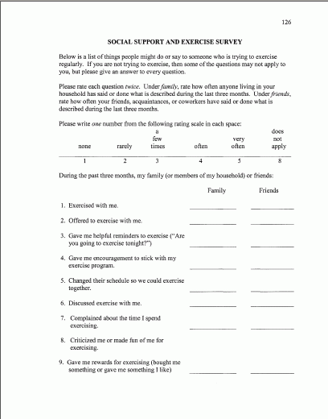
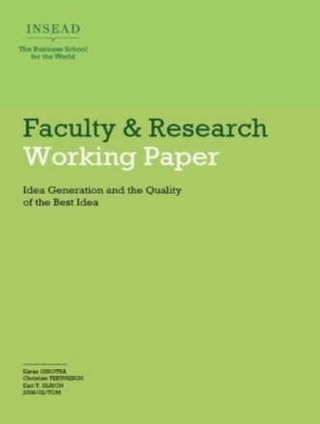
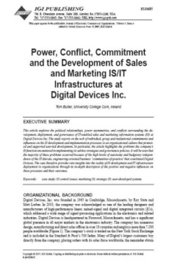
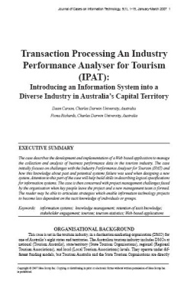
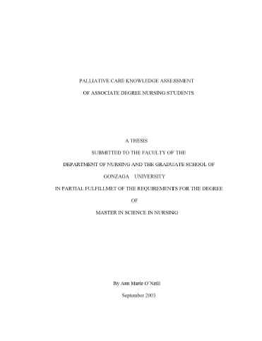

學術內容 獨特學術資源
ProQuest 提供期刊以外的學術內容，更具整體性 !!
Case Studies /
Conference Proceedings
Working Papers
Doctoral Dissertations
掌握科學最新研究趨勢不容錯過 !!
個案研究/會議論文
強化理論與實務接軌 !!
提供150,000多篇科學領域之博碩士論文全文 !!
文章發表至期刊上可能須一段時間
透過以上資源能讓您掌握最新研究趨勢
Notes:
Our approach to scholarly content is more holistic and comprehensive than our competitors’. Scholarly journals remain key but add in working papers, dissertations and conference proceedings and our FT results grow dramatically.
The Social Science Research Network (SSRN) is devoted to the dissemination of social science research worldwide. It encourages the early distribution of research results by publishing drafts (working papers) of top quality research papers from around the world. These papers are unique to PQ in aggregation. Working papers are published works that may or may not be already accepted for publication in a journal. They contain an early glimpse into research results. Sometimes the authors choose NOT to publish their work beyond a working paper and sometimes they are made available in advance of publication – sometimes 2-3 years – of their publication in a journal (they are accepted, but not published yet due to the lag time of journals). Sometimes these are post-conference papers but prior to publication. Importance is that they give the leading edge thoughts and early indicators of research results.
PQC has a growing collection of business cases from leading collections (HBR, Ivey, Darden, etc). These enhance the connection between library research collections and the classroom as users can identify cases relevant to their field of study.
Over 400 full-text business cases:
International Journal of Case Research
Idea Group (IGI) Collection (300+)
HEC Montreal Collection
Over 6,000 A&I business cases from:
Harvard Business Review
Ivey
Thunderbird
Idea Group
Darden
Case Research Journal – NEW
Unique to PQ, the Dissertations are an important part of research because they:
Provide in-depth scholarly examples of subject analysis for those practicing or studying a related topic, discipline or field
Deliver recommendations and findings that may not be published anywhere else
Have already been judged as original and significant contributions by Academic peers
Over 34,000 – and growing
The central source for doctoral dissertations and master’s theses
From over 1,000 colleges and universities worldwide
From 1962 forward
Over 3,000 added in 2009

Slide 26
讓您掌握最新研究動態，不再慢半拍 !
學術內容 Working Papers 掌握第一手研究訊息
arXiv.org
由康乃爾大學建置，主題涵蓋：物理、天文、數學、電腦科學、演算法、統計、人工智慧等領域，超過 285 萬篇科學主題文章
新增 bioRxiv：主要致力於生物學相關，包括：癌症、細胞、病理、植物、動物、科學等等，收錄自 2013 年迄今共 179,000+ 篇文章或全文連結
學術內容 ProQuest 全文博碩士論文
提供 150,000 多篇之博碩士論文全文
博碩士論文是經過同儕評鑑的內容
博碩士論文的價值在於，提供研究相關的文獻背景資料 (literature reviews)及研究方法
博碩士論文提供新一代學者最新的研究，可了解各領域最新的研究趨勢
作為研究工具，博碩士論文提供了相關主題最豐富的書目資訊

Slide 27
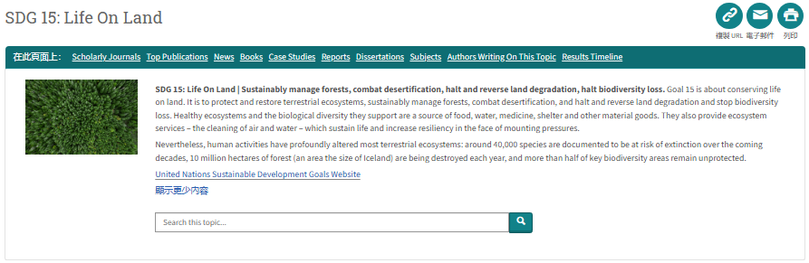
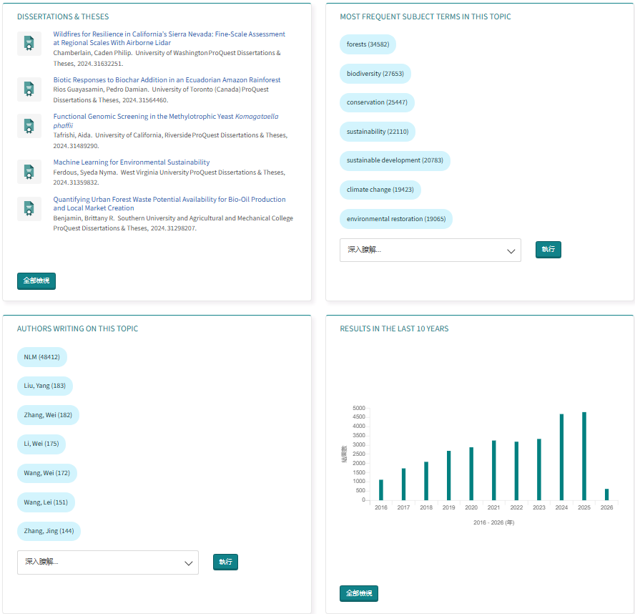
主題頁面
(Topic Pages)
New
主題概要
相關博碩士論文
該主題最常用的關鍵詞
還有相關學術期刊文章、頂尖出版物、新聞雜誌、書籍、個案研究、報告等內容，深入研究主題和主題核心，幫助使用者輕鬆掌握研究脈絡。
該主題的相關作者
近10年趨勢

Slide 28





ProQuest 平台功能說明
多種進階檢索選擇，如：
  基本檢索
  進階檢索
  命令列
檢索結果預覽
多種檢索結果篩選功能
New!! ProQuest Research Assistant
全新AI 智能檢索功能

Slide 29
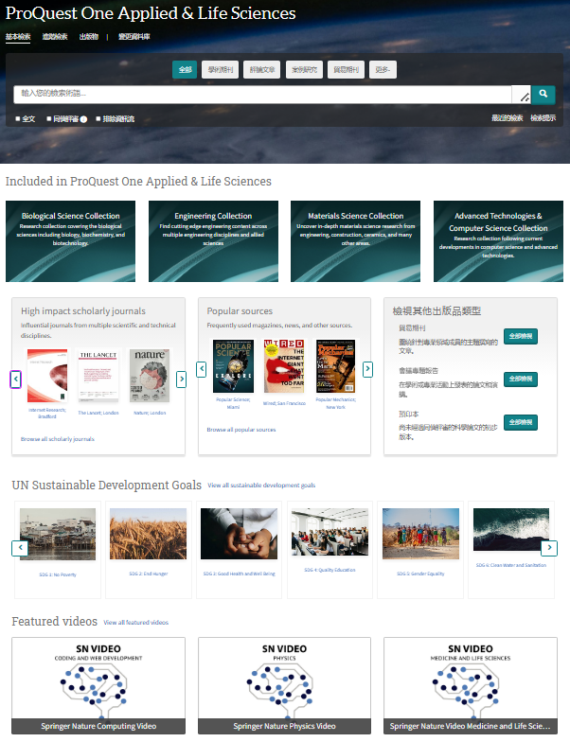
主頁介紹
高影響力學術期刊
熱門雜誌新聞
基本檢索
可直接透過檢索框，進行關鍵字檢索。另可透過下方限定查找範圍於「全文」或「同儕評審期刊」
SDGs 主題頁面
精選影片
涵蓋的資料庫套裝

Slide 30
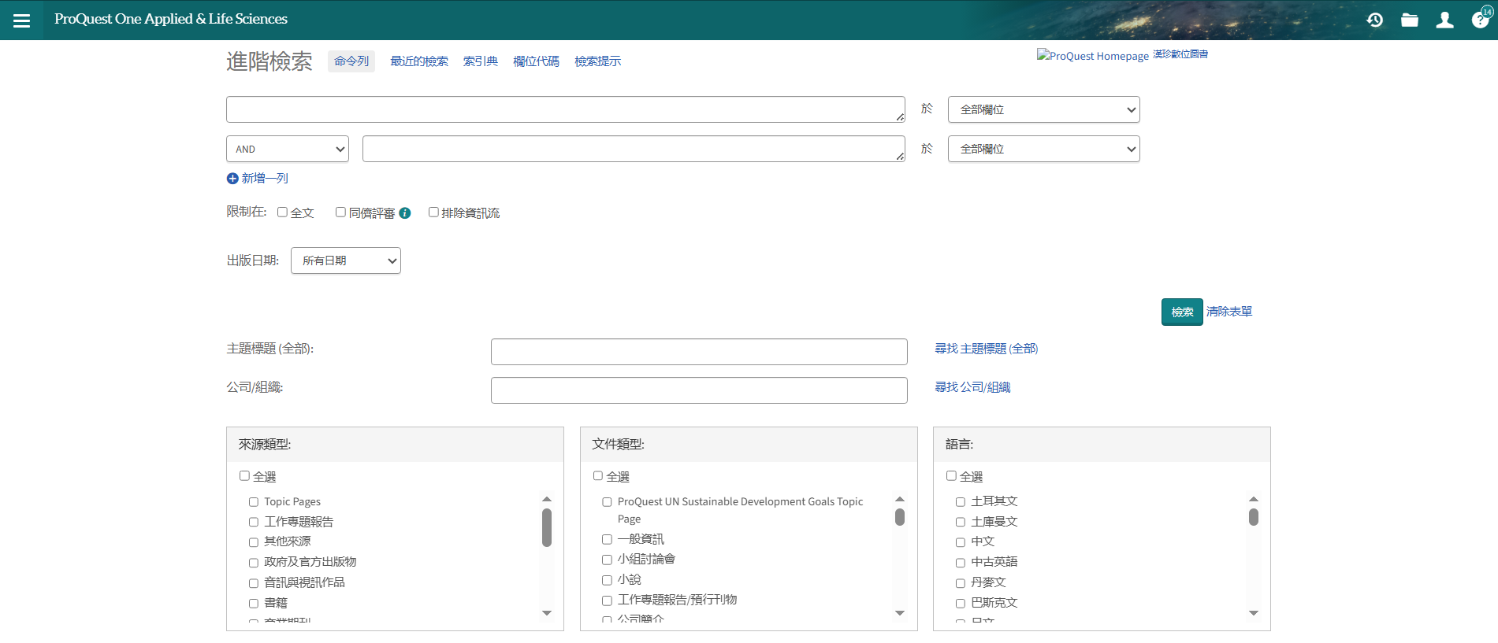
進階檢索
進階檢索
可以利用布林邏輯(AND、 OR、 NOT )設定檢索條件
提供更多元檢索選項
系統提供更多元的檢索選項，方便讀者進一步限定檢索結果

Slide 31
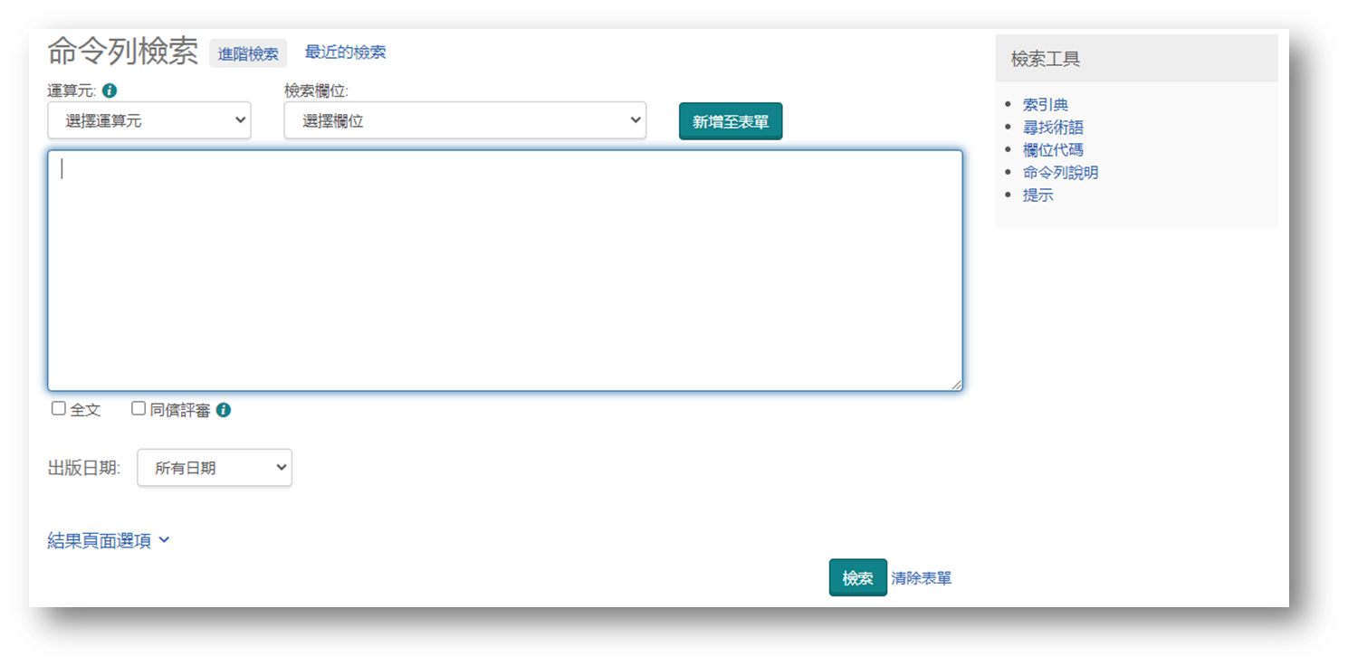
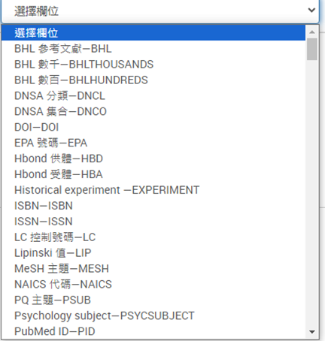
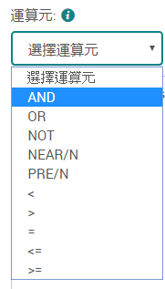

進階檢索－命令列
如TI表示文章標題，AU表示作者，在括弧內輸入關鍵字後，即可進行檢索。
運用布林邏輯和檢索欄位的下拉選單選項，將檢索條件新增至表單，用以建立檢索策略。

Slide 32
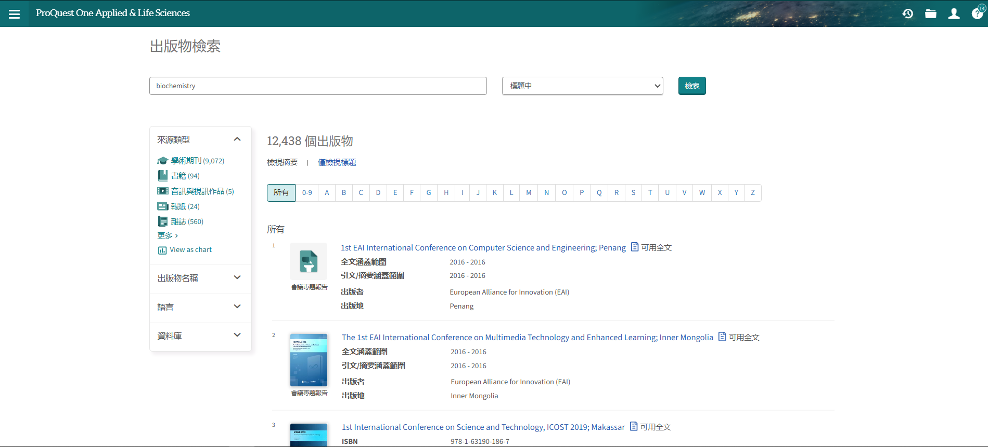
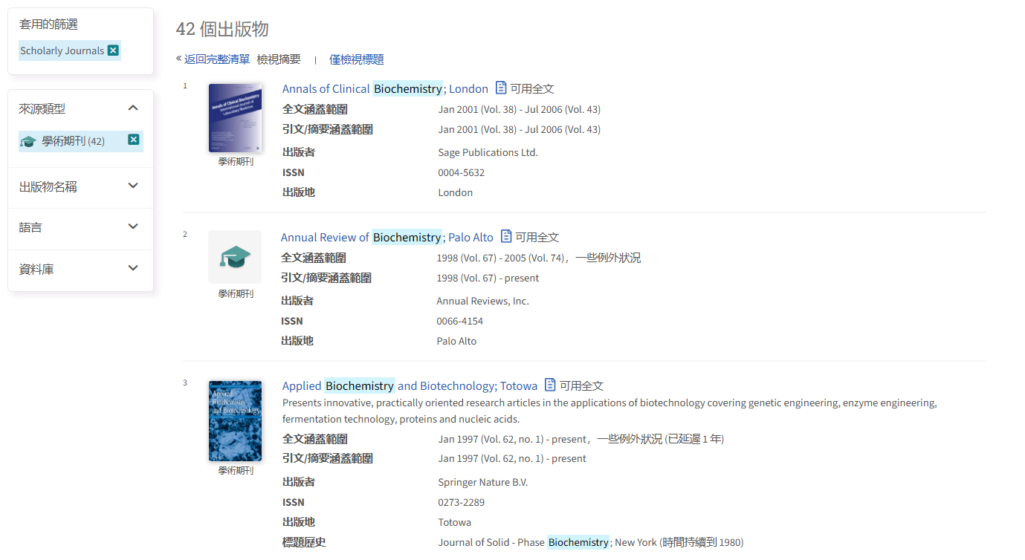
出版物檢索
Notes:
WHO Technical Reports Series -
國際衛生組織最專業的醫療科技報導！
本技術報告為國際衛生組織針對某些特選的衛生或醫療問題，委託一組專家達成最佳解決方案形成的共識叢書，並常與專業會議共同發表研究成果。

Slide 33
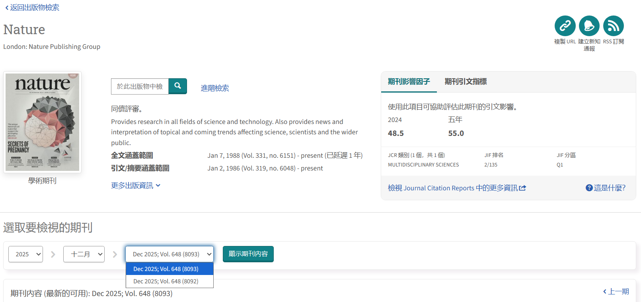
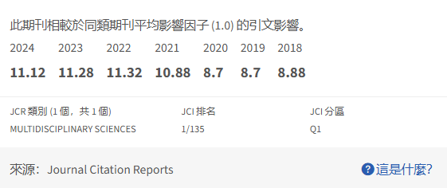

出版物檢索結果
期刊指標
協助使用者透過出版資料評估世界頂尖期刊，解析出版品及文獻。
針對該出版物內容進行關鍵字查找。
只有 Web of Science 和 ProQuest平台客戶才能看見 Journal Impact Factor
所有 ProQuest平台使用者都能看見 Journal Citation Indicator
點此檢視最新一期期刊內容
於此也可查看過往之期刊刊期
Notes:
Impact Factor (IF)：期刊影響係數
期刊影響係數是指該刊前兩年發表的文獻在當年的平均被引用次數。刊物的影響係數越高，表示刊載的文獻被引用率越高，代表這些文獻報導的研究成果影響力大，反映出該刊物的高學術水準。學術論文作者可根據期刊的影響係數排名，決定投稿方向。
Journal Citation Indicator是以文章為基礎，計算個別文章的Category Normalized Citation Impact(CNCI)，加總所有文章的CNCI，最後再取其平均值，即為該期刊的Journal Citation Indicator；而個別文章的CNCI為該文章引用與全球基期(global baseline)的比值，例如1.0，表示其引用影響與世界平均相同，大於1.0則表示高於世界平均，小於1.0則表示低於世界平均，2.0表示為世界平均值2倍，0.5則表示為世界平均值一半。

Slide 34
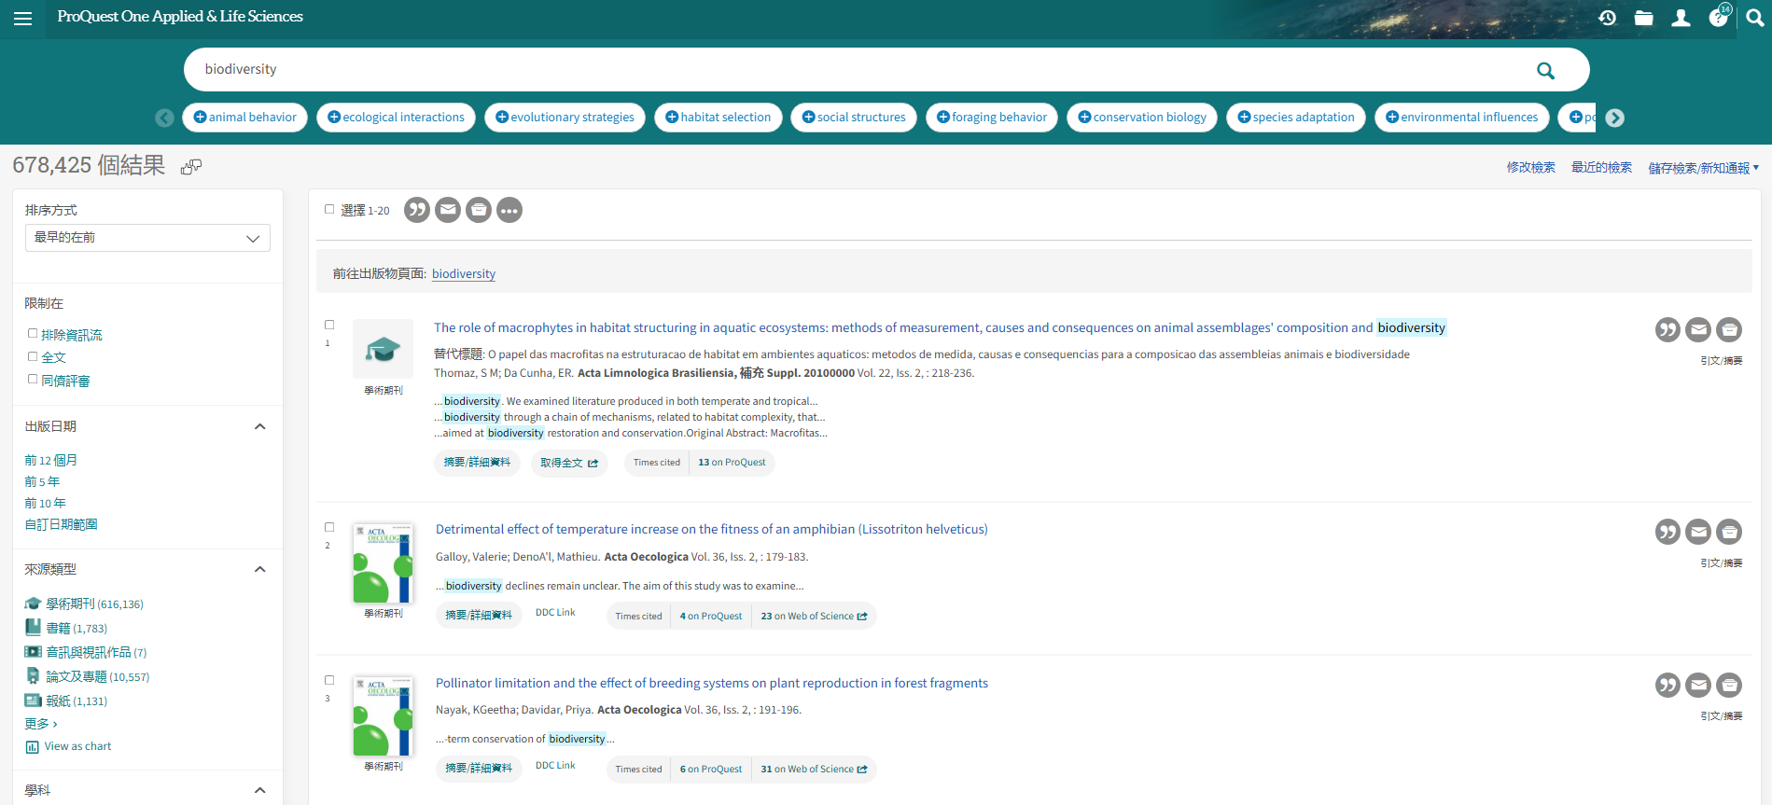
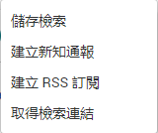
檢索結果
New
新知通報功能
讀者可於檢索結果中，「建立新知通報」(alert)或 RSS 訂閱，或利用個人化「我的檢索」功能「儲存檢索」。
檢索結果輸出
提供「引用」 、 「電子郵件」 、「列印」、「儲存」等功能
一鍵生成同義詞和相關主題詞：
輕鬆建立布林檢索法，
一鍵添加相關檢索詞。
檢索結果可依「關聯性」或「日期」排序，使讀者更迅速找到所要結果。
標明關鍵字
檢索結果呈現部份內容，並標明關鍵字，方便讀者篩選檢索結果
讀者可自訂檢索日期範圍不同的年代，檢視相應之檢索結果。
強大的檢索結果分類功能，由不同角度為讀者進行分類以達到縮小結果範圍，可輕易透過不同的分類來篩選檢索結果。

Slide 35



強化關鍵字搜尋能力
1. 以「生物多樣性」作為檢索詞， AI透過檢索詞和資料庫類型進行相關術語運算與建議
New
2. 點擊相關詞以組成新的檢索式，如：「氣候變遷影響」
3. 新的檢索式將產生新的關聯詞運算，可繼續加入例如：「棲地喪失」
4. 快速建立「生物多樣性」→「氣候變遷影響」→「棲地喪失」的思維脈絡，並同時收斂檢索結果以提高精準度

Slide 36

資料內容頁面－文章類型
輸出功能
參考文獻連結及相似項目
提供參考文件與具相同參考文獻之文章。
翻譯功能
文章頁面點選「翻譯」，可將文章翻譯成「繁體中文」等20種語言
可展開頁面
New
Research Assistant AI功能找出此文件中的關鍵要點、相關主題、建議來源、索引主題、列點文中重要觀念，甚至能進一步激盪出研究主題。
Notes:
Document View:
1st animation: Our user studies have shown that users don’t like to scroll. In an effort to move information up on the screen, we’ve collapsed the Abstract so users can see that full text is available without having to scroll. Click on “Show All” will expand the Abstract
2nd animation: Shows that we continue to offer reference linking. NEW! In the legacy ProQuest platform, users would have to use a series of check boxes and conduct another search to find more articles like the one in this document view. The new FAST search engine will now retrieve similar articles based on usage patterns without having to conduct another search (another example of getting users to content quickly)
36

Slide 37


可設定逐字稿大小、字體等
資料內容頁面
－影片
可搜尋逐字稿關鍵字
逐字稿翻譯
播放進度的字幕以藍底顯示
點擊逐字稿，即可跳至該時間
翻譯功能
文章頁面點選「翻譯」，可將文章翻譯成「繁體中文」等20種語言
輸出功能
詳細資料
包含製作公司、剪輯長度、製作者、年份、地點、語言等資訊
New
影片也能使用Research Assistant AI功能
Notes:
Document View:
1st animation: Our user studies have shown that users don’t like to scroll. In an effort to move information up on the screen, we’ve collapsed the Abstract so users can see that full text is available without having to scroll. Click on “Show All” will expand the Abstract
2nd animation: Shows that we continue to offer reference linking. NEW! In the legacy ProQuest platform, users would have to use a series of check boxes and conduct another search to find more articles like the one in this document view. The new FAST search engine will now retrieve similar articles based on usage patterns without having to conduct another search (another example of getting users to content quickly)
37

Slide 38

ProQuest Research Assistant
全新AI 智能檢索功能
New
洞察核心要點：
根據當前查看的文獻歸納
核心要點，快速判斷相關性。
延伸探索資源：
推薦與此文章相關的文獻，協助深入了解類似研究內容與脈絡。

Slide 39


ProQuest Research Assistant
全新AI 智能檢索功能
New
精準鎖定關鍵詞：
根據此文獻產出術語索引，勾選後自動添加相關檢索詞，強化搜尋效率。
建議研究課題：
點擊任一敘述後的放大鏡，檢索課題建議，啟發研究靈感。

Slide 40


ProQuest Research Assistant
全新AI 智能檢索功能
New
快速掌握重點：
自動擷取文獻的關鍵發現與結論，
輕鬆定位相關章節，提升閱讀效率。
輕鬆解析文章資訊：
自動判別文件中的重要資訊，包括研究假說、方法、限制等。

Slide 41

ProQuest Research Assistant
全新AI 智能檢索功能
New
10個最重要觀念與定義：
進一步探索文獻中討論的重要觀念。

Slide 42

ProQuest Research Assistant
全新AI 智能檢索功能
New
主題視覺化：
文章中涉及主題之間的相互關係，用視覺化心智圖來呈現。

Slide 43

在學校IP範圍外透過https://www.proquest.com
也可以進入PQ資料庫平台進行檢索囉 !
提供檢索內容包含各個學科領域超過9億多筆文獻，其中含4百多萬筆Open Access 全文內容；不包含索摘文獻、博碩士論文、歷史檔案、部分報紙、第3方資料庫 (如: Safari)

Slide 44

可選擇顯示學校訂閱以外的結果

Slide 45
謝謝指教!
【台北總公司】110 台北市和平東路三段315號7樓 電話：(02)2736-1058 傳真：(02)2736-3001
【南部辦事處】710 台南縣永康市中華路425號9樓之3 電話：(06)302-5369 傳真：(06)302-5427
網址：www.tbmc.com.tw E-mail：info@tbmc.com.tw

